Slide 1


CHÀO MỪNG CÁC EM
ĐẾN THAM DỰ TIẾT HỌC HÔM NAY
KHOA HỌC TỰ NHIÊN 8

Slide 2

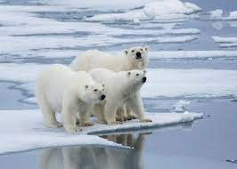
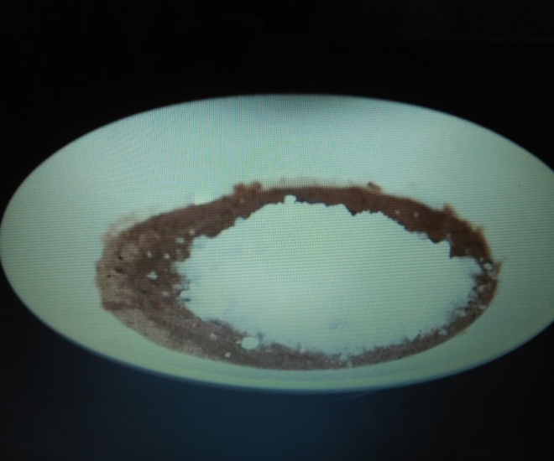
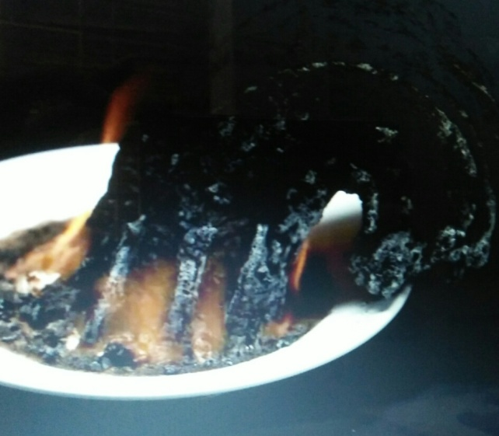
CHỦ ĐỀ: SỰ BIẾN ĐỔI CHẤT + PHẢN ỨNG HÓA HỌC
BÀI 2: PHẢN ỨNG HOÁ HỌC
VÀ NĂNG LƯỢNG CỦA PHẢN ỨNG HOÁ HỌC
Đâu là Sự biến đổi vật lí? Đâu là Sự biến đổi hóa học?
Băng tan
Đường
đun
than
Sự biến đổi vật lí
Sự biến đổi hóa học

Slide 3

I. PHẢN ỨNG HÓA HỌC LÀ GÌ?
Quá trình biến đổi từ chất này thành chất khác gọi là phản ứng hóa học.

Slide 4
I. PHẢN ỨNG HÓA HỌC LÀ GÌ?
Chất ban đầu bị biến đổi trong phản ứng là chất nào?
Chất mới sinh ra là chất nào?
đun nóng
Đường Than và nước
Chất phản ứng
Sản phẩm

Slide 5
I. PHẢN ỨNG HÓA HỌC LÀ GÌ?
- Quá trình biến đổi từ chất này thành chất khác gọi là phản ứng hóa học.
+ Chất phản ứng (chất tham gia): Chất ban đầu bị biến đổi
+ Sản phẩm (chất tạo thành): Chất mới sinh ra.

Slide 6
Trong quá trình phản ứng, lượng chất nào giảm dần? lượng chất nào tăng dần?
Đun nóng
Đường Than và nước
Chất phản ứng
Sản phẩm
Trả lời:
Trong quá trình phản ứng, lượng chất phản ứng giảm dần và lượng sản phẩm tăng dần .

Slide 7
I. PHẢN ỨNG HÓA HỌC LÀ GÌ?
- Phương trình chữ:
Tên các chất phản ứng
Tên các sản phẩm
→
VD 1: Đun nóng hỗn hợp bột Iron và bột Sulfur thì biến đổi thành Iron (II) sulfide.
Iron,
Sulfur
Chất phản ứng:
Chất sản phẩm:
Iron (II) sulfide
PT chữ:
Iron
+
Sulfur
→
Iron (II) sulfide
Đọc là: Iron tác dụng Sulfur tạo thành Iron (II) sulfide

Slide 8
I. PHẢN ỨNG HÓA HỌC LÀ GÌ?
VD2: Đun nóng đường biến đổi thành than và nước
Đường
Chất phản ứng:
Chất sản phẩm:
Than,
nước
PT chữ: Đường → than + nước
Đọc là: Đường bị phân hủy tạo thành than và nước

Slide 9
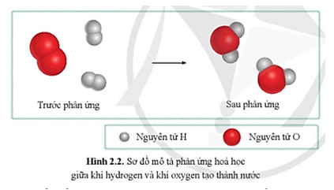
Trước phản ứng những nguyên tử nào liên kết với nhau?
Sau phản ứng những nguyên tử nào liên kết với nhau?
Hãy so sánh chất phản ứng và sản phẩm về:
+ Số nguyên tử mỗi loại?
+ Liên kết trong phân tử?

Slide 10
Xét phản ứng hoá học giữa khí hydrogen với khí oxygen
C¸c giai ®o¹n | Số phân tử | Số nguyên tử H Số nguyên tử O | Những nguyªn tö nµo liªn kÕt víi nhau ?
1.Trước phản ứng
2.Trong quá trình phản ứng
3. Sau phản ứng
2 phân tử hydrogen
1 phân tử oxygen
4H
2 O
H - H
O - O
4 H
2 O
Liên kết các nguyên tử bị đứt ra
Không có phân tử
2 phân tử nước
4H
2 O
2 H - O

Slide 11

Hãy rút ra kết luận về diễn biến của phản ứng hoá học ?
Hãy so sánh chất phản ứng và sản phẩm về:
+ Số nguyên tử mỗi loại?
+ Liên kết trong phân tử?
Số nguyên tử giữ nguyên
Liên kết giữa các nguyên tử thay đổi

Slide 12
II. DIỄN BIẾN CỦA PHẢN ỨNG HOÁ HỌC
Kết luận: Trong phản ứng hóa học, chỉ có liên kết giữa các nguyên tử thay đổi làm cho phân tử này biến đổi thành phân tử khác, kết quả là chất này biến đổi thành chất khác.

Slide 13
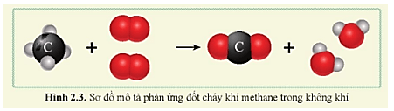
2. Đốt cháy khí methane (CH₄) trong không khí thu được carbon dioxide (CO₂) và nước (H₂O) theo sơ đồ sau:
Quan sát sơ đồ hình 2.3 và cho biết:
Trước phản ứng có các chất nào, những nguyên tử nào liên kết với nhau?
Trước phản ứng có các chất methane (CH₄) và oxygen (O₂).
+ Methane (CH₄) gồm 1C liên kết với 4 H.
+ Oxygen (O₂) gồm 2 nguyên tử O liên kết với nhau.

Slide 14
b) Sau phản ứng, có các chất nào được tạo thành, những nguyên tử nào liên kết với nhau?
Sau phản ứng có các phân tử carbon dioxide (CO₂) và nước (H₂O) được tạo thành.
+ Carbon dioxide (CO₂) gồm 1C liên kết với 2 O.
+ Nước (H₂O) gồm 2H liên kết với 1 O.
c) So sánh số nguyên tử C, H, O trước và sau phản ứng.
Số nguyên tử C, H, O trước và sau phản ứng là bằng nhau.

Slide 15
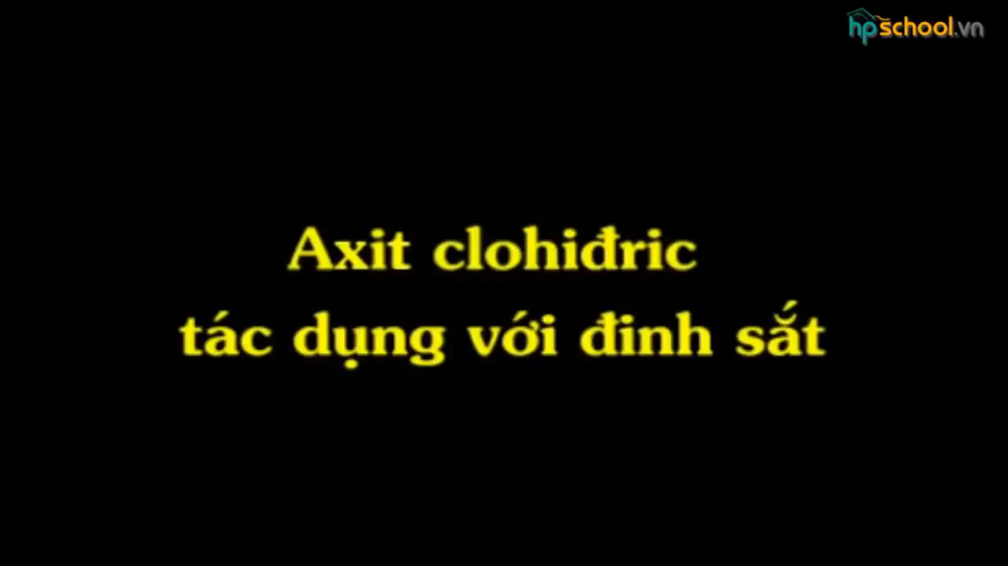
Thí nghiệm

Slide 16
THÍ NGHIỆM
Cho dung dịch Hydrochloric acid vào ống nghiệm chứa sẵn đinh Sắt (Iron)
− Quan sát, nêu hiện tượng thí nghiệm.
Sắt (Iron) tan dần
Có sủi bọt khí thoát ra
Ống nghiệm nóng dần lên
− Trong thí nghiệm trên có phản ứng hoá học xảy ra không? Dấu hiệu nào nhận biết có phản ứng?
Có phản ứng hoá học xảy ra
Dấu hiệu: sủi bọt khí, khí đó là khí Hydrogen

Slide 17

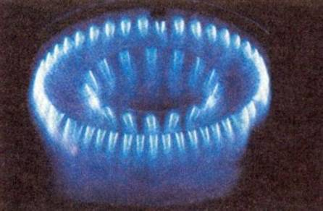
Thay đổi màu sắc
Toả nhiệt, phát sáng

Slide 18
III. DẤU HIỆU CÓ PHẢN ỨNG HÓA HỌC XẢY RA?
- Có sự thay đổi màu sắc, mùi,… của các chất.
- Tạo chất khí hoặc chất rắn không tan (kết tủa).
- Sự tỏa nhiệt, phát sáng.

Slide 19
IV. PHẢN ỨNG TOẢ NHIỆT, PHẢN ỨNG THU NHIỆT
1. Khái niệm:
TH2: Lấy kẹp sắt kẹp mẫu than nhỏ hơ nóng đỏ trên ngọn lửa đèn cồn, sau đó đưa vào bình chứa khí oxygen. Chạm tay vào thành bình để cảm nhận.
TH3: Cho khoảng một thìa cafe bột NaHCO₃ vào bình tam giác, sau đó thêm vào bình 10 ml dung dịch CH₃COOH. Chạm tay vào thành bình để cảm nhận.

Slide 20
IV. PHẢN ỨNG TOẢ NHIỆT, PHẢN ỨNG THU NHIỆT
1. Khái niệm:
TH2: Lấy kẹp sắt kẹp mẫu than nhỏ hơ nóng đỏ trên ngọn lửa đèn cồn, sau đó đưa vào bình chứa khí oxygen. Chạm tay vào thành bình để cảm nhận.
Thành bình nóng
phản ứng toả nhiệt
TH3: Cho khoảng một thìa cafe bột NaHCO₃ vào bình tam giác, sau đó thêm vào bình 10 ml dung dịch CH₃COOH. Chạm tay vào thành bình để cảm nhận.
Thành bình lạnh
phản ứng thu nhiệt

Slide 21
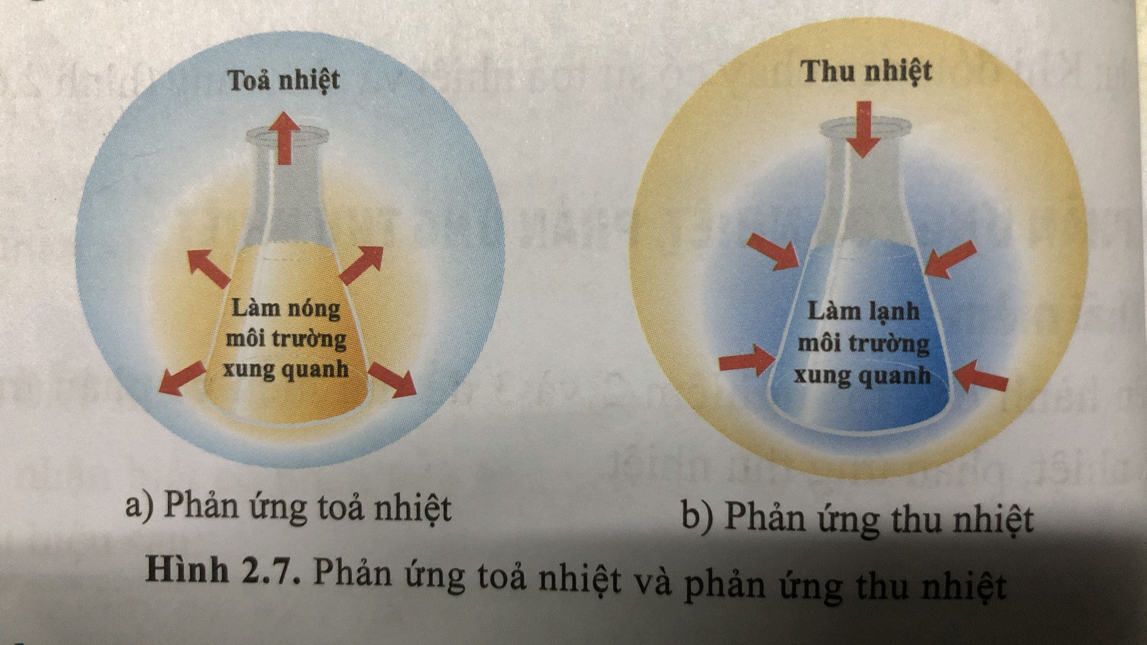

Slide 22
Câu hỏi 4. Trong hai phản ứng dưới đây, phản ứng nào là phản ứng toả nhiệt, phản ứng nào là phản ứng thu nhiệt?
a) Phân huỷ đường tạo thành than và nước.
b) Cồn cháy trong không khí.
Trả lời:
a) Phân huỷ đường tạo thành than và nước là phản ứng thu nhiệt.
b) Đốt cháy cồn trong không khí là phản ứng toả nhiệt.

Slide 23
IV. PHẢN ỨNG TOẢ NHIỆT, PHẢN ỨNG THU NHIỆT
1. Khái niệm:
- Phản ứng toả nhiệt là phản ứng toả ra năng lượng dưới dạng nhiệt.
VD: phản ứng đốt than, nhiên liệu …
- Phản ứng thu nhiệt là phản ứng thu vào năng lượng dưới dạng nhiệt.
VD: phản ứng phân huỷ đường, nung vôi …

Slide 24
IV. PHẢN ỨNG TOẢ NHIỆT, PHẢN ỨNG THU NHIỆT
1. Khái niệm:
2. Ứng dụng của phản ứng toả nhiệt:
SGK/20

Slide 25
Vận dụng 2 trang 20 KHTN 8: Tìm hiểu và chỉ ra thêm một số phản ứng xảy ra trong tự nhiên có kèm theo sự toả nhiệt hoặc thu nhiệt.
Trả lời:
- Một số phản ứng xảy ra trong tự nhiên là phản ứng thu nhiệt:
+ Phản ứng điều chế Oxygen từ thuốc tím
+ Phản ứng nung vôi.
- Một số phản ứng xảy ra trong tự nhiên là phản ứng toả nhiệt:
+ Phản ứng tạo gỉ sắt.
+ Phản ứng oxygen hoá glucose trong cơ thể.

Slide 26
CỦNG CỐ
Bài tập: Ghi phương trình chữ của các phản ứng hóa học sau:
Bột Copper (II) oxide tác dụng với Khí hydrogen ở nhiệt độ cao tạo thành Copper và hơi nước.
Cho Sắt (Iron) tác dụng với dung dịch Hydrochloric acid tạo thành muối Iron (II) chloride và Khí hydrogen .
Aluminium tác dụng với Oxygen ở nhiệt độ cao tạo thành Aluminium oxide
Copper (II) oxide + Khí hydrogen →
Copper + hơi nước
Iron + Hydrochloric acid →
Iron (II) chloride + hydrogen
Aluminium + Oxygen →
Aluminium oxide

Slide 27
CỦNG CỐ
Bài tập: Ghi phương trình chữ của các phản ứng hóa học sau:
Khi điện phân nước ta thu được Khí hydrogen và khí Oxygen.
Nung nóng Potassium chlorate thu được Potassium chloride và khí Oxygen.( MnO₂ làm chất xúc tác)
Thổi khí Carbon dioxide vào nước vôi trong (Calcium Hydrogenxide) thu được Calcium carbonate và nước.
Nước →
Khí hydrogen + khí Oxygen
Potassium chlorate →
Potassium chloride + khí Oxygen
khí Carbon dioxide + nước vôi trong →
Calcium carbonate + nước

Slide 28
Hướng dẫn về nhà
- Học bài - Làm bài tập
- Làm bài thực hành theo nhóm. (lấy điểm hệ số 1)
Tiến hành 1 thí nghiệm về Sự biến đổi hóa học xảy ra trong cuộc sống hằng ngày hoặc tìm kiếm 1 Sự biến đổi hóa học trong tự nhiên.
Ghi nhận lại sự biến đổi của các chất.
Làm theo nhóm: 8 nhóm
Quay video, trình chiếu PP … lớp trưởng tổng hợp sản phẩm nộp qua zalo giáo viên.
Bầu 1 nhóm trưởng, ghi tên các thành viên trong nhóm, nhiệm vụ từng thành viên.( đưa vào video hoặc bài Power point)
Hạn nộp: / /2023

Slide 29

Chân thành cảm ơn quý thầy cô đã đến dự.

